Slide 1
Pokus br. 1 – Uvjeti klijanja
Izradio: Tin Plaftak, 5.a.

Slide 2
Za pokus su potrebne:
Sjemenke rajčice ili zelene salate
Četiri plastične posude
Vrtna zemlja
Malo vode

Slide 3
Opis pokusa:
Četiri plastične posude označi brojevima od 1 do 4
U njih stavi zemlju do tri četvrtine posude, a zatim posij po 10 sjemenki rajčice ili zelene salate
Dvije posude zalij vodom, a dvije nemoj zalijevati
Jednu posudu koju zalijevaš i jednu koju ne zalijevaš stavi na svjetlo, a preostale dvije poklopi kutijom od cipela ili zatvori u ormar tako da do nje ne dopire svjetlo

Slide 4
Promatraj 20 dana što se događa sa sjemenkama
Nemoj zaboraviti zalijevati uvijek istu posudu sa sjemenkama!!

Slide 5
Zaključak nakon opažanja
U posudi br. 1 (u onoj koja je bila na svjetlu i zalijevao sam ju) rajčica je izašla jer su bili zadovoljeni svi uvjeti klijanja. U posudi br. 2(u onoj koja je bila na svjetlu i koju nisam zalijevao) rajčica nije izašla jer nije bio zadovoljeni uvjeti klijanja(voda). U posudi br. 3 (u onoj koja je bila poklopljena kutijom i koju sam zalijevao) rajčica nije izašla jer nije bio zadovoljen uvjet klijanja(svjetlo).

Slide 6
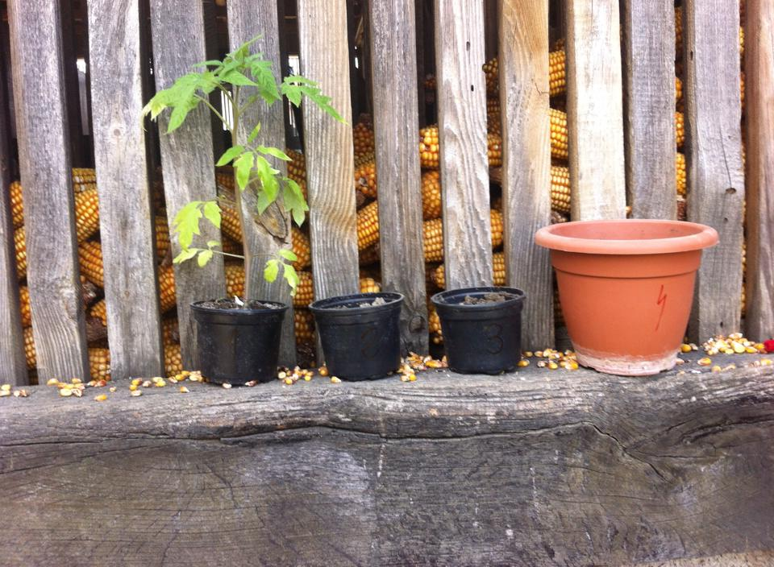
U posudi br. 4 (u onoj koja je bila poklopljena kutijom i koju nisam zalijevao) rajčica nije izašla jer nisu bila zadovoljena 2 uvjeta klijanja(voda i svjetlo)

Slide 7
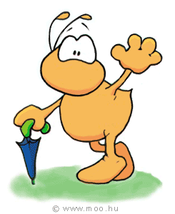
Hvala na pažnji!! ☺
26.4.2015.

